Slide 1

AGILE - SCRUM
Hướng dẫn căn bản Aglie – Scrum
Trong quản lý dự án phát triển phần mềm
TRUNG TÂM CHUYỂN ĐỔI SỐ
THÁNG 12 - 2023

Slide 2
NỘI DUNG
1. GIỚI THIỆU WATERFALL
7. GIÁ TRỊ CỐT LÕI CỦA SCRUM
2. AGILE LÀ GÌ?
8. CÁC VAI TRÒ TRONG SCRUM
3. TUYÊN NGÔN AGILE
9. CÁC SỰ KIỆN TRONG SCRUM
4. SO SÁNH AGLIE VÀ WATERFALL
10. CÁC HIỆN VẬT CỦA SCRUM
5. SCRUM LÀ GÌ ?
11. QUY TRÌNH SCRUM
6. HỌC THUYẾT CỦA SCRUM
12. THẢO LUẬN

Slide 3
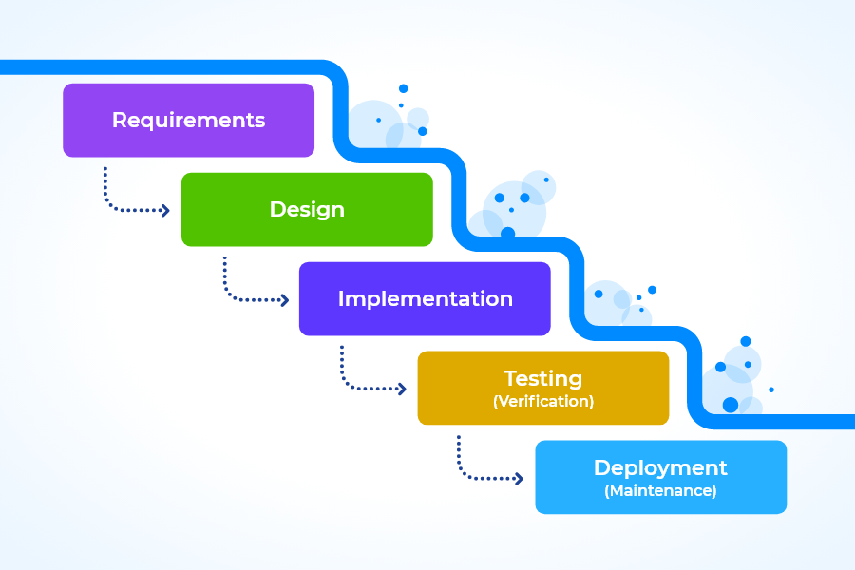
1. GIỚI THIỆU WATERFALL

Slide 4
2. AGILE LÀ GÌ ?
Agile là tập hợp các triết lý, phương pháp quản lý dự án phát triển phần mềm trong đó tập trung vào:
Tập trung vào người dùng cuối: Agile coi trọng việc hiểu và đáp ứng nhu cầu của người dùng cuối, thường xuyên tương tác với họ để cải thiện sản phẩm.
Tinh thần linh hoạt và thích ứng: Agile ưa chuộng sự linh hoạt trong quá trình phát triển, đáp ứng linh hoạt cho sự thay đổi yêu cầu trong suốt quá trình làm việc.
Phân chia công việc thành các vòng lặp nhỏ (Iterative) và linh hoạt: Phát triển được chia thành các vòng lặp ngắn gọi là "sprints" (trong Scrum) hoặc các giai đoạn nhỏ để cung cấp giá trị cho sản phẩm sớm.
Tương tác và phản hồi liên tục: Các thành viên trong nhóm làm việc tương tác chặt chẽ và định kỳ, và phản hồi được đánh giá cao để cải thiện sản phẩm và quy trình làm việc.
Sự đổi mới và cải tiến liên tục: Agile khuyến khích việc thử nghiệm, học hỏi từ lỗi lầm và luôn tìm kiếm cách để cải thiện sản phẩm và quá trình làm việc.

Slide 5
3. TUYÊN NGÔN AGILE
Cá nhân và tương tác hơn là quy trình và công cụ.
Sản phẩm hoạt động hơn là tài liệu cụ thể
Hợp tác với khách hàng hơn là thương thảo hợp đồng.
Thích ứng với sự thay đổi hơn là tuân theo kế hoạch cứng nhắc.

Slide 6
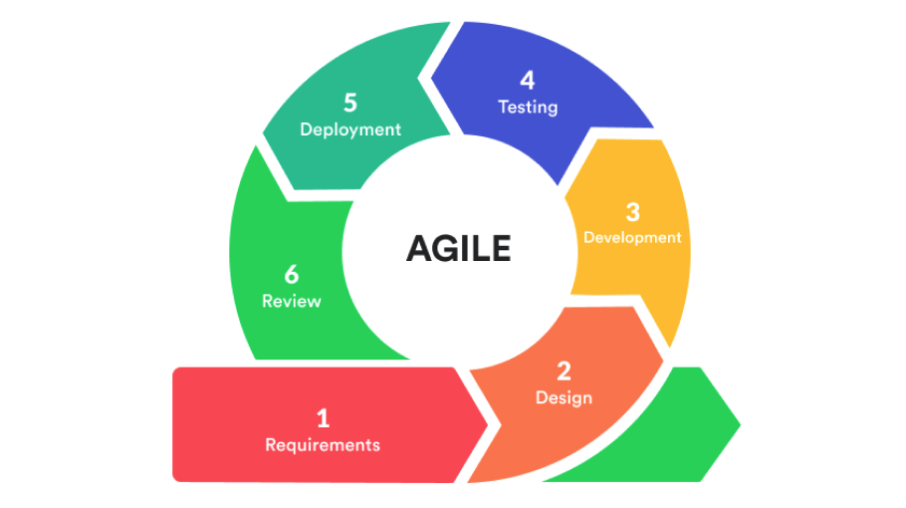
4. SO SÁNH AGLIE VÀ WATERFALL

Slide 7
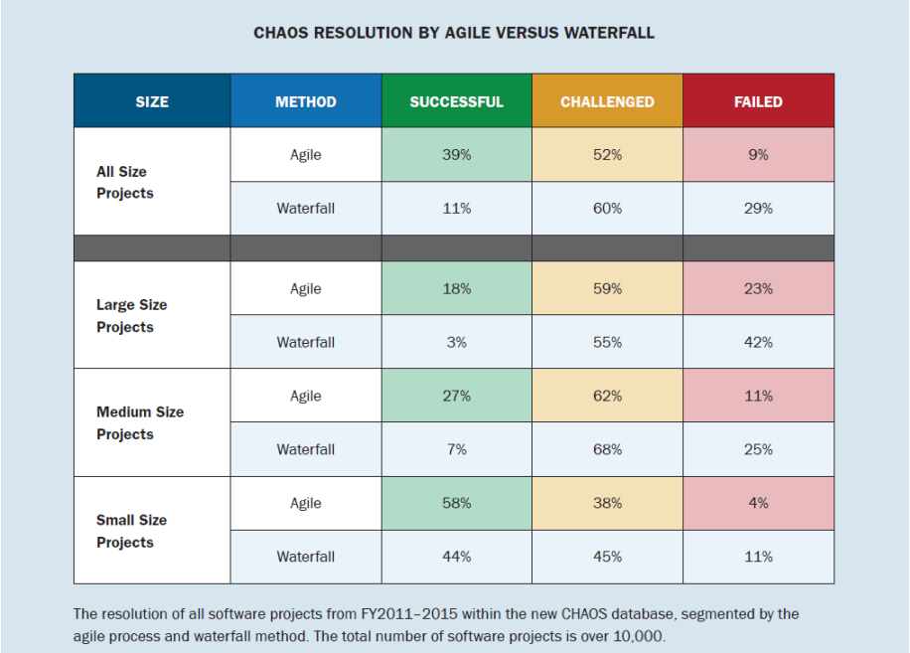
4. SO SÁNH AGLIE VÀ WATERFALL

Slide 8
5. SCRUM LÀ GÌ ?
Scrum là một trong những phương pháp quản lý dự án theo triết lý của Agile(Scrum, Kanban, SAFe, Lean, DSDM). Nó là một cơ cấu tổ chức công việc gọn nhẹ giúp mọi người, nhóm hoặc tổ chức tạo ra giá trị thông qua các giải pháp thích ứng trước các vấn đề phức tạp.

Slide 9
6. HỌC THUYẾT CỦA SCRUM
Học thuyết của Scrum dựa trên một số nguyên tắc và giá trị cốt lõi để hướng dẫn việc quản lý và phát triển dự án một cách hiệu quả.
Transparency (Sự minh bạch): Công việc, tiến độ và rủi ro phải được công khai, minh bạch cho tất cả mọi người trong nhóm Scrum và các bên liên quan khác.
Inspection (Kiểm tra) Scrum đặt sự chú trọng vào việc kiểm tra liên tục, đảm bảo rằng sản phẩm được xây dựng đúng cách và tuân thủ các yêu cầu
Adaptation (Thích ứng) Có khả năng thích ứng với sự thay đổi. Scrum cho phép nhóm thích ứng nhanh chóng khi có thêm thông tin hoặc yêu cầu mới

Slide 10
7. GIÁ TRỊ CỐT LÕI CỦA SCRUM
Việc sử dụng thành công Scrum phụ thuộc vào việc mọi người trở nên thành thạo hơn khi thể hiện sống động 5 giá trị:
Sự cam kết(Commitment): Cam kết hoàn thành mục tiêu chung đã đề ra đến từ cả team chứ không phải mỗi cá nhân
Sự tập trung(Focus): Giữ vững và tập trung vào mục tiêu đã đề ra
Sự cởi mở(Openness): Khuyến khích sự minh bạch và trung thực, chia sẻ thông tin, vấn đề để hoàn thành mục tiêu
Sự tôn trọng(Respect): Tôn trọng và đánh giá cao các ý kiến, kỹ năng, ý tưởng của các thành viên. Xây dựng môi trường cộng tác tích cực
Sự can đảm(Courage): Đương đầu thử thách và vượt qua trở ngại để liên tục phát triển

Slide 11
8. CÁC VAI TRÒ TRONG SCRUM
Đơn vị cơ bản của Scrum là một đội nhỏ gọi là Scrum Team. Trong Scrum Team không có phân cấp hay tổ chức con. Nó là đơn vị gắn kết những chuyên gia cùng tập trung vào một mục tiêu, đó là Product Goal. Scrum Team bao gồm:
Developers: Nhóm làm việc cùng nhau để tạo ra sản phẩm, tự quản lý và chịu trách nhiệm về việc phân công công việc và hoàn thành chúng
Product Owner: Người đại diện cho khách hàng hoặc người đề xuất yêu cầu, quản lý Product Backlog và quyết định về ưu tiên công việc
Scrum Master: Chịu trách nhiệm hiệu quả của Scrum Team, đảm bảo quy trình Scrum được áp dụng đúng và hỗ trợ team vượt qua các trở ngại

Slide 12
9. CÁC SỰ KIỆN TRONG SCRUM
Sprint: Là một khoảng thời gian cố định (thường từ 1 đến 4 tuần) trong đó các công việc được thực hiện và tạo ra một phiên bản hoàn thiện của sản phẩm.
Sprint Planning: Là cuộc họp để xác định và lập kế hoạch cho các công việc cần thực hiện trong Sprint. Nhóm quyết định những công việc cần làm và cách thức để hoàn thành chúng.
Daily Scrum (Daily Metting): Là cuộc họp ngắn hàng ngày, thường chỉ từ 15 phút, để mọi người trong nhóm chia sẻ tiến độ công việc, thảo luận về các vấn đề gặp phải và cập nhật tình hình

Slide 13
9. CÁC SỰ KIỆN TRONG SCRUM (Tiếp)
Sprint Review: Là cuộc họp cuối Sprint, nhóm demo sản phẩm đã hoàn thành cho khách hàng hoặc các bên liên quan. Các phản hồi từ họ sẽ giúp nhóm cải thiện sản phẩm trong các Sprint tiếp theo.
Sprint Retrospective: Là cuộc họp cuối cùng của Sprint, nhóm đánh giá quá trình làm việc trong Sprint vừa qua, xác định những điểm mạnh và yếu để cải thiện trong tương lai.

Slide 14
10. CÁC HIỆN VẬT TRONG SCRUM
Product Backlog: Là một danh sách có thứ tự, luôn tiến triển của những gì cần để cải tiến sản phẩm. Nó là nguồn duy nhất các công việc được Scrum Team thực hiện. Ràng buộc là Product Goal
Sprint Backlog: Là tập các hạng mục được chọn từ Product Backlog vào Sprint. Sprint Backlog là kế hoạch của Developers và cho Developers để tạo nên Increment. Nó có tính tường minh cao, là bức tranh cập nhật của công việc mà Developers dự định hoàn tất trong Sprint để đạt Sprint Goal
Increment: là một bước đệm vững chắc hướng tới Product Goal. Đây là tập hợp tất cả các tính năng và công việc đã hoàn thành trong sprint đó. Một việc sẽ không được xem là một phần của Increment trừ phi nó thoả Định Nghĩa về Sự Hoàn Tất(Define of Done-DOD)

Slide 15
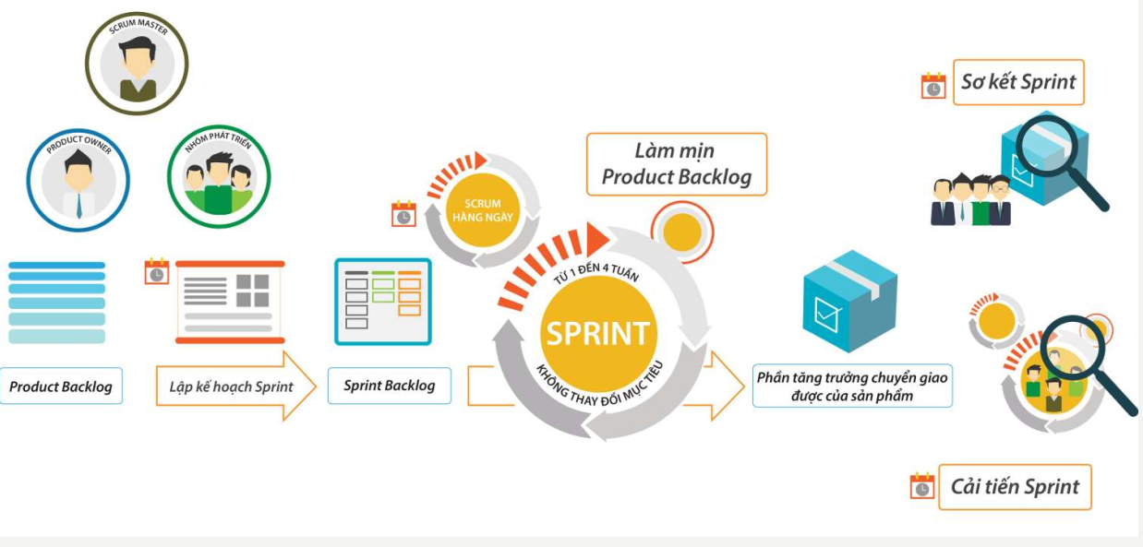
11. QUY TRÌNH SCRUM

Slide 16
12. Thảo Luận
Thảo luận và thực hành
Cải tiến và lặp lại
Hoàn tất

Slide 17


TRÂN TRỌNG CẢM ƠN

